Slide 1


Governare l’incertezza
Limiti della prevedibilità e nuovi schemi decisionali​
Roma, 18 maggio 2026
Alessandro Cravera

Slide 2
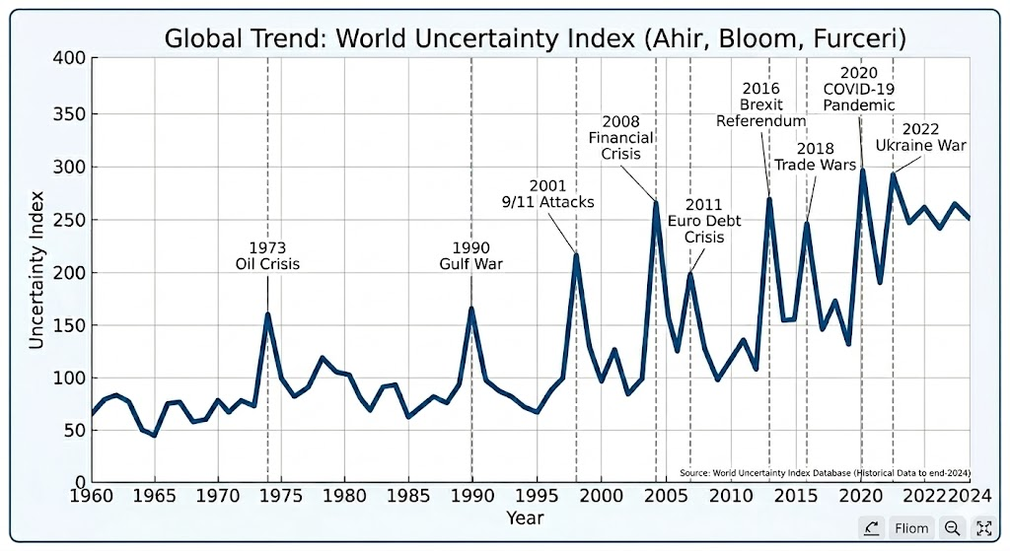
Indice di incertezza

Slide 3
Indice di incertezza
2001
2007-2008
2010-2012
2016
2020-2021
2022
Attacco al World Trade Center, guerra al terrorismo
Bolla della New Economy, crollo del Nasdaq
Crisi economica e finanziaria globale causata dai debiti subprime americani
Diffusione dei social network
Primavera araba
Crisi del debito sovrano nei Paesi dell’Eurozona
Lancio di Chat GPT, prima AI generativa
Guerra Russia-Ucraina
Pandemia Coronavirus e lockdown generalizzati
Brexit
Quanti di questi eventi sono stati previsti e gestiti preventivamente?

Slide 4
… E come sono stati previsti e gestiti…
AUTOMAZIONE:
La produttività ridurrà il tempo di lavoro
DIGITALIZZAZIONE:
La carta sarà eliminata (Paperless society)
INTERNET:
La rete unirà i popoli e rafforzerà la democrazia
Esito reale: iper-connessione, pressione performativa, competizione.
Il tempo percepito di lavoro è aumentato (iper-connessione, email, lavoro cognitivo).
Esito reale: la produzione di carta è aumentata.
Stampare è diventato più facile ed economico
Più informazione → più documenti
Esito reale: maggiore polarizzazione, populismo, echo chambers.
Algoritmi orientati all’engagement, disinformazione scalabile, micro-targeting politico

Slide 5
I rischi del pensiero lineare
Globalizzazione
Cosa si è verificato:
Crescita di movimenti sovranisti (es. “America First”)
Brexit
Ritorno di logiche geopolitiche di potenza
Uso strategico di dipendenze economiche come arma
La crescente interdipendenza tra Paesi e la consapevolezza dei rischi globali (clima, terrorismo, pandemie) porterà a forme di cooperazione più mature e orientate al bene comune.

Slide 6
Il caso di Kabul 2021
Cosa dicevano i «modelli»:
300.000 soldati vs 75.000 Talebani
Superiorità aerea, equipaggiamento NATO, 20 anni di addestramento
Stima USA giugno 2021: tenuta 6–24 mesi
Stima inizio agosto: 30–90 giorni
Cosa è realmente accaduto:
6 agosto: cade Zaranj, prima capitale provinciale
15 agosto: Kabul cade senza combattere
11 giorni dall'inizio dell'offensiva al collasso

Slide 7

COMPLESSITÀ
Interconnessione
Non linearità
Interdipendenza
Trade-off
Incertezza

Slide 8
Non linearità
Sistemi ordinati
INPUT
OUTPUT
Intervento, azione sul sistema
Impatti, “risposta” lineare
INPUT
?
Sistemi complessi
OUTPUT
Intervento, azione sul sistema
Impatti, “risposta” del sistema

Slide 9

In un sistema non lineare può accadere che:
Una piccola causa produca un grande effetto e viceversa
Effetti simili derivino da cause molto diverse
La stessa causa produca esiti diversi in momenti o contesti diversi
Oltre una certa soglia il sistema cambi improvvisamente comportamento

Slide 10
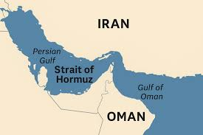
Non linearità

Slide 11
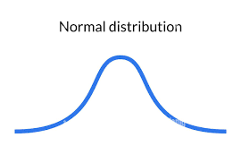
Non linearità

Slide 12
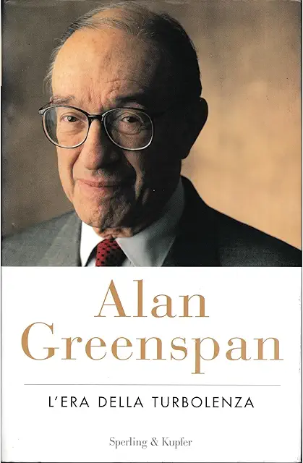
«Salvo notevoli rare eccezioni»
“La mano invisibile globale ha creato tassi di cambio, tassi di interesse, prezzi e salari relativamente stabili”

Slide 13
Salvo notevoli rare eccezioni:
“…Nel XX secolo la Germania è rimasta in pace con gli stati confinanti…”
“…I reattori nucleari giapponesi sono da sempre al sicuro dai terremoti…”
“…Alan Greenspan ha sempre avuto ragione su tutto…”

Slide 14
INCERTEZZA 1 (EPISTEMOLOGICA)
Diagnosi medica con informazioni incomplete
Guasto tecnico a un impianto
Reali capacità militari del nemico in un sito
Deriva da un limite della nostra conoscenza. Non disponiamo di informazioni sufficienti
NON SO ABBASTANZA

Slide 15
INCERTEZZA 2 (ONTOLOGICA)
Deriva dal fatto che la realtà stessa è aperta, emergente, dinamica, non predeterminata. Cambia mentre accade, dipende dalle interazioni
LA REALTÀ NON È COMPLETAMENTE GIÀ SCRITTA
Impatto sociale di una nuova tecnologia generativa
Evoluzione geopolitica di una crisi internazionale
Reazioni della popolazione locale alla presenza militare

Slide 16

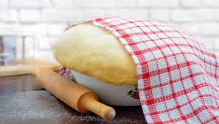
INCERTEZZA 1 (EPISTEMOLOGICA)
INCERTEZZA (ONTOLOGICA)

Slide 17
OBIETTIVO #1
OBIETTIVO #2
Gestire la pandemia salvaguardando il maggior numero di vite umane e minimizzando i danni economici
Vaccinare 50 milioni di italiani entro l’estate

Slide 18

Le strategie di governo
  Sistemi non ordinati
  Sistemi ordinati
COMPLESSO
Agisci, apprendi, adatta
Emergent Practice
COMPLICATO
Analizza – pianifica - implementa
Good Practice
La strategia è guidata dalla condizione di partenza
La strategia è guidata dall’obiettivo (il risultato finale)
CAOTICO
Agisci, adatta
Novel Practice
SEMPLICE
Implementa - monitora
Best Practice

Slide 19

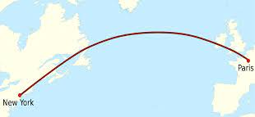
Sistemi ordinati
Rotta Parigi –New York (con aereo)

Slide 20
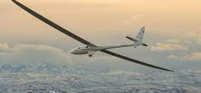
Sistemi non ordinati
Rotta Parigi –New York (con aliante)

Slide 21
Come si risponde alla crescita di complessità?

Slide 22
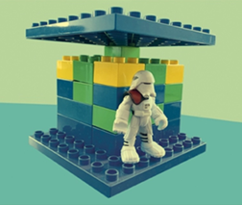
Come si può rendere più solido il tetto (utilizzando al max 30 pezzi)?

Slide 23
La risposta organizzativa alla complessità
COMPLESSITA’
90%
10%
Aumento di controlli, regole, procedure, reporting (Trappola della complicazione)
Decentramento, autonomia, flessibilità, creazione di network organizzativi, interconnessione (Assorbimento della complessità)

Slide 24
Quali schemi di azione nell’incertezza?

Slide 25
La legge della varietà necessaria
Ross Ashby
“Per governare un sistema dobbiamo avere una complessità (intesa come varietà di possibili comportamenti) simile o superiore a tale sistema”
(Ross Ashby)
Complessità, diversità, varietà
Sistema di gestione/ controllo
“Only variety can destroy variety”
Sistema gestito/ controllato

Slide 26
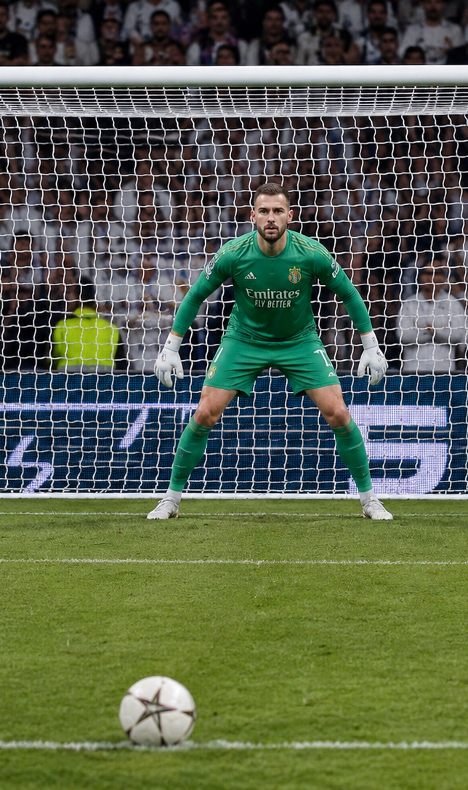
Cosa accade se un portiere sa parare solo se la palla arriva alla sua Destra (Varietà=1)?

Slide 27
Le meta competenze che dobbiamo sviluppare:
Leggere il contesto prima degli altri (Context reading),
Pensarlo in modo sistemico (Complex Thinking)
Generarne di nuovi quando serve (Context Generation)

Slide 28
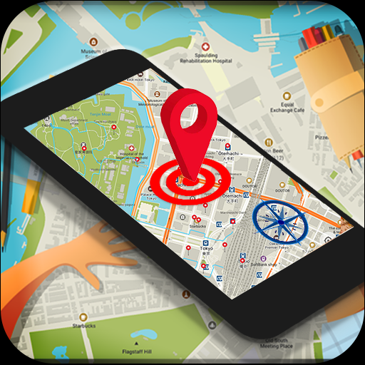
Context reading
Abilità di comprendere la situazione che si sta affrontando (variabili in gioco, momento storico, dinamiche relazionali, ecc.

Slide 29
Ciò che percepiamo definisce il nostro comportamento

Slide 30
Cosa facciamo se vediamo questo?

Slide 31
E se vediamo questo?

Slide 32
E se vediamo questo?

Slide 33
E se vediamo questo?

Slide 34
E se vediamo questo?

Slide 35
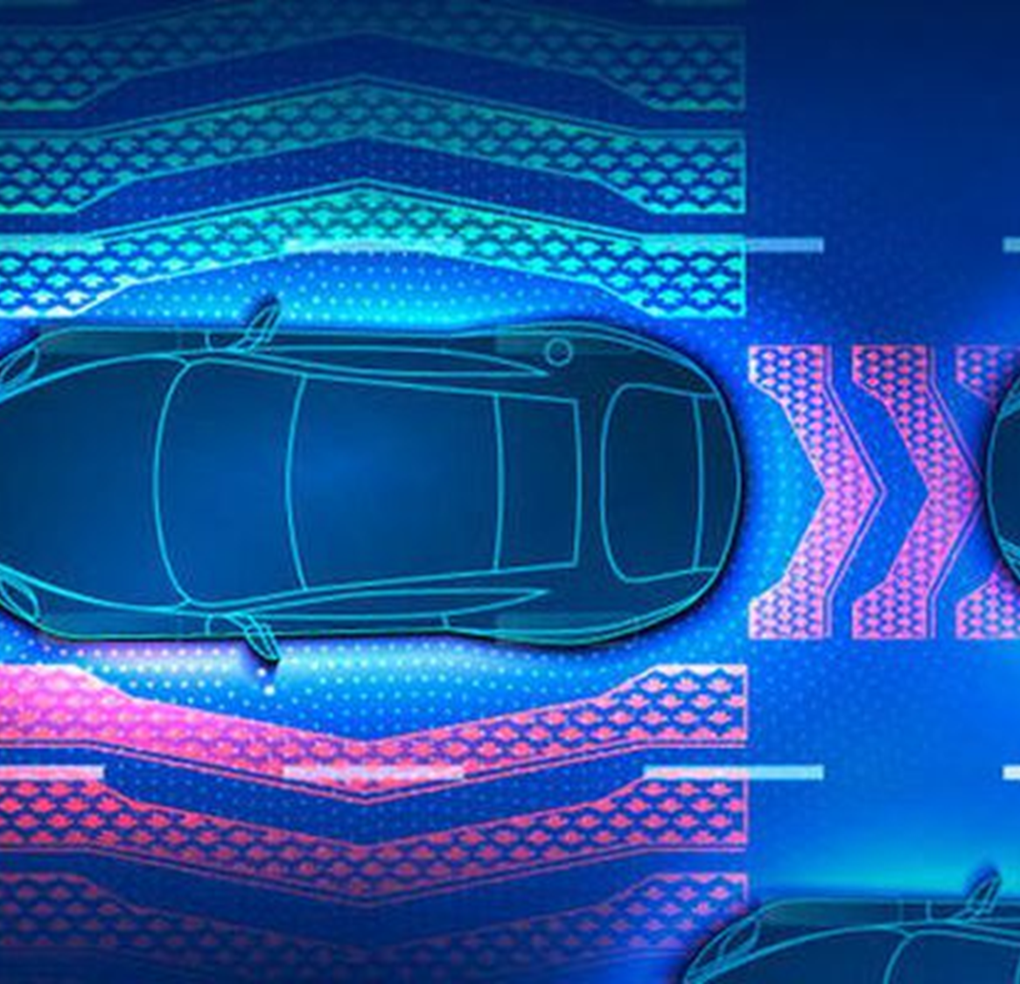
Complex thinking
Abilità di avere una visione sistemica della situazione: piena consapevolezza delle conseguenze delle proprie azioni

Slide 36

C
B
A
A= Realtà immaginata (livello di complessità della costruzione)
B= Realtà realizzata al tempo t
C= Realtà potenziale (tutte le realtà possibili e alternative)

Slide 37
CONTEXT GENERATION
Dal controllo al governo

Slide 38

Il comportamento di un sistema complesso “emerge” dalla continua interazione di agenti indipendenti.
Il controllo perde il suo significato classico. Il controllo deve trasformarsi in “governo” delle dinamiche emergenti

Slide 39

Il ruolo degli attrattori nei sistemi complessi
Un attrattore è un insieme verso il quale evolve un sistema dinamico dopo un tempo sufficientemente lungo
All’interno delle organizzazioni (sistemi complessi) vi sono 2 tipi di attrattori:
Attrattori che influenzano un comportamento (eventi, strategie, persone, rituali, comunità, ecc.)
E attrattori che emergono dall’interazione di comportamenti di persone tra loro interconnesse

Slide 40
Possibili attrattori per la generazione di nuovi contesti
Narrazione
Cosa viene raccontato e ricordato
Dà nuovo senso ai comportamenti
Architettura
Chi lavora con chi e in che configurazione
Favorisce nuove connessioni e prospettive
Incentivi
Cosa viene premiato o punito
Genera il modo di affrontare le cose
Apprendimento
Dove si impara e da cosa
Abilita riflessività e sperimentazione
Identità
Chi crediamo di essere
Attiva nuove possibilità di sé collettivo
Esempio
Come si comporta chi guida
Consolida il messaggio e la cultura

Slide 41
La narrazione come attrattore
«I need ammunition, not a ride» – Volodymyr Zelensky
Non evacuazione, ma resistenza. Non fuga ma permanenza. Non protezione ma supporto operativo
Orienta morale, alleanze, decisioni e percezione internazionale.
«Make America Great Again» (MAGA)
Attiva nostalgia, senso di perdita e promessa di riscatto.
Chi vi aderisce filtra notizie e percezioni in funzione di questo frame.
“Take Back Control” – campagna Brexit
Semplice, potente, immediato. Attiva emozione di sottrazione (qualcosa ci è stato tolto) e promessa di recupero.
Non richiede dettagli su cosa o come controllare

Slide 42
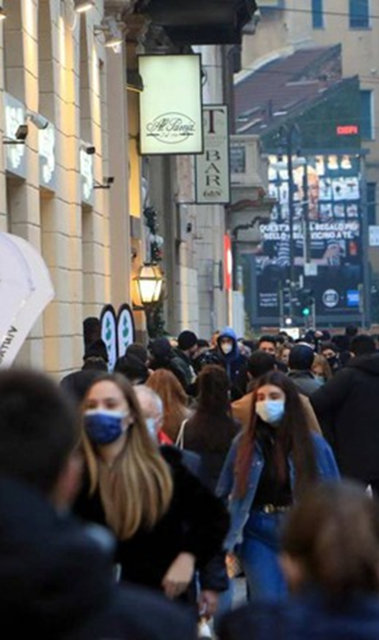
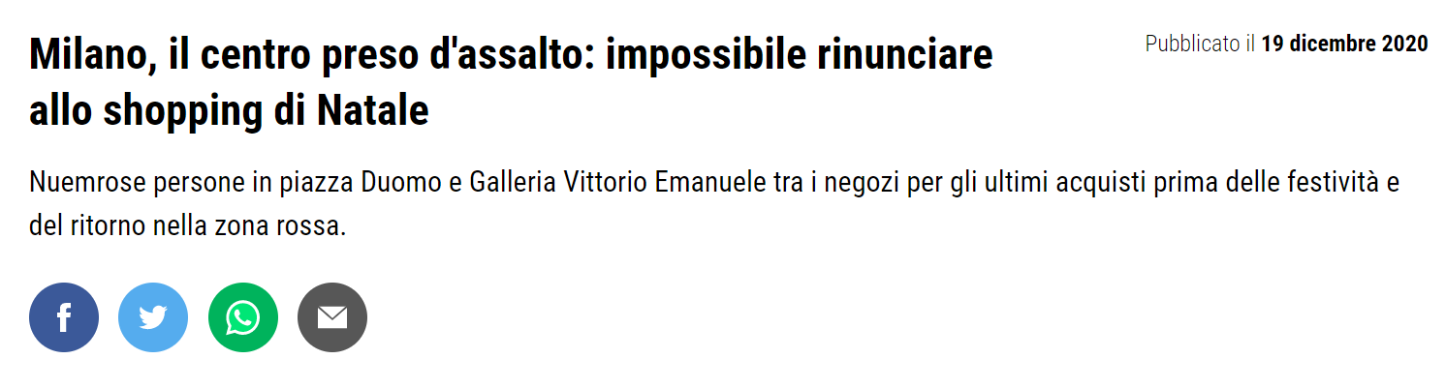
E’ possibile spiegare gli assembramenti avvenuti nei 2 weekend pre-natalizi nelle vie dello shopping delle principali città italiane attraverso i principi del Context Generation

Slide 43

Nelle 2 settimane successive i negozi sarebbero stati chiusi
Nelle settimane prima i negozi erano chiusi
Il Natale è una festività molto sentita in cui è usanza fare regali soprattutto per i bambini
I negozi facevano entrare poche persone alla volta e si formavano code fuori
Le grandi città concentrano la maggior parte dei negozi in poche vie commerciali
Era consentito e legale fare acquisti nei negozi in centro
I Centri commerciali erano chiusi nel weekend
Il Governo ha lanciato il cash back sugli acquisti fisici

Slide 44
Concludendo:
Dove la pianificazione è efficace
Dove la pianificazione mostra limiti
Dinamiche relativamente stabili
Relazioni causa-effetto comprensibili
Variabili limitate e controllabili
Obiettivi chiari e stabili nel tempo
I piani strutturati sono altamente affidabili
Dinamiche in evoluzione continua
Relazioni causa-effetto non lineari
Variabili interdipendenti e reattive
Obiettivi che cambiano con il contesto
I piani strutturati possono portare all’illusione di controllo

Slide 45


45

Slide 46

“Questa età dell’ansia, in gran parte, è figlia del cercare di fare oggi un lavoro con strumenti e concetti di ieri»
Marshall McLuhan

